Slide 1
Proyecto Computación Orientada al Web
David Martin Vilar

Slide 2
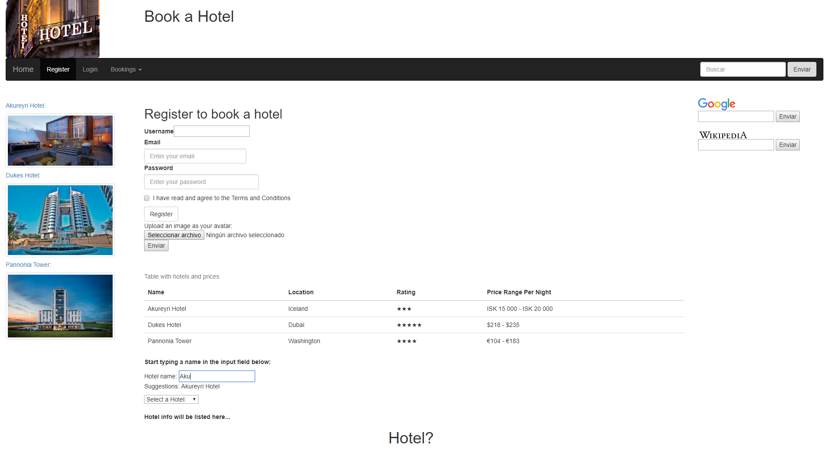
Layout

Slide 3
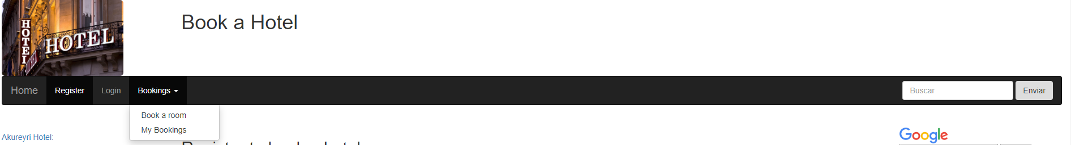
Header
- Barra de navegación

Slide 4
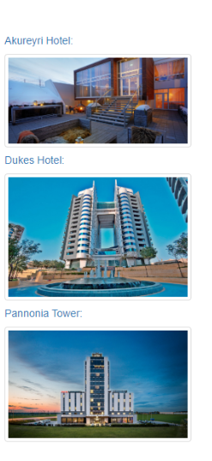
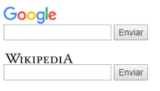
Left Right

Slide 5
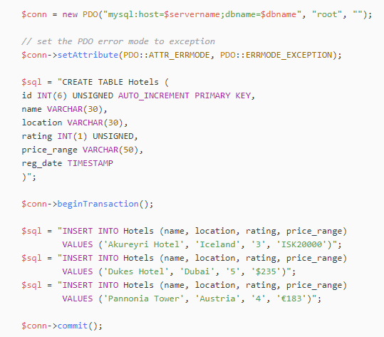
Database

Slide 6
Center
Tabla de Hoteles

Slide 7
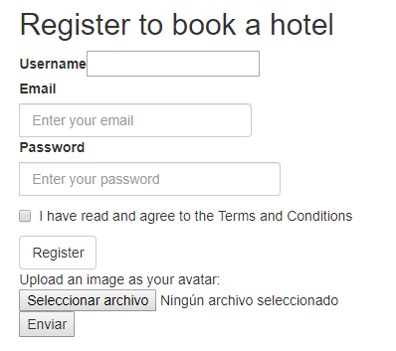
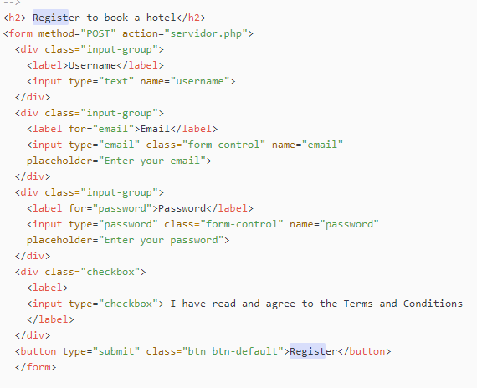
Registro

Slide 8
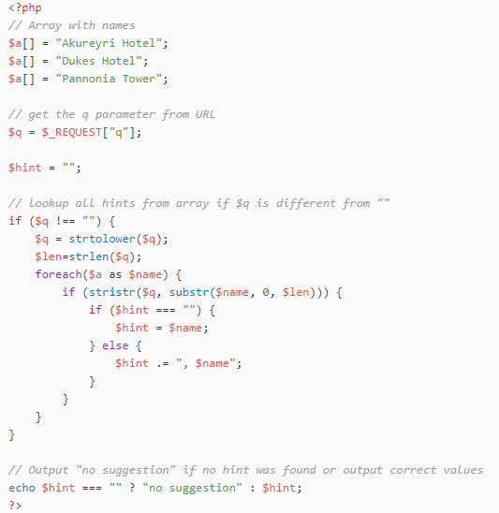
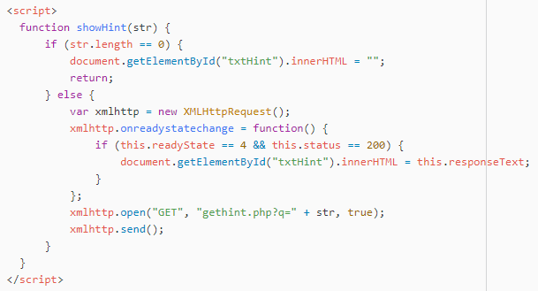

Sugerencia hotel
cliente
Gethint
Página

Slide 9
Desplegable para escoger hotel
Desplegable
gethotel

Slide 10
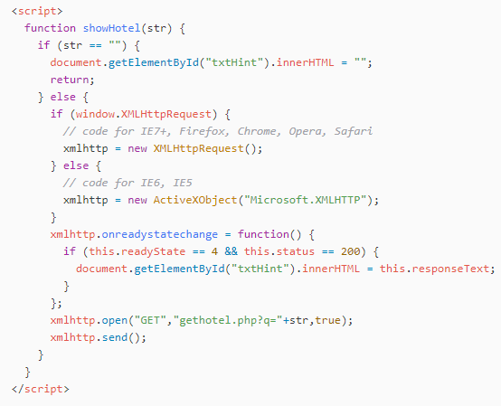
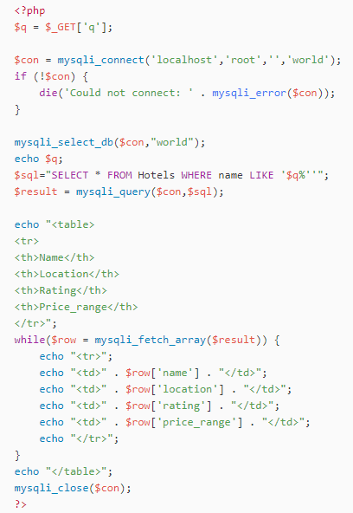
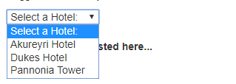
Desplegable para escoger hotel
cliente
gethotel
Página

